Slide 1


Slide 2

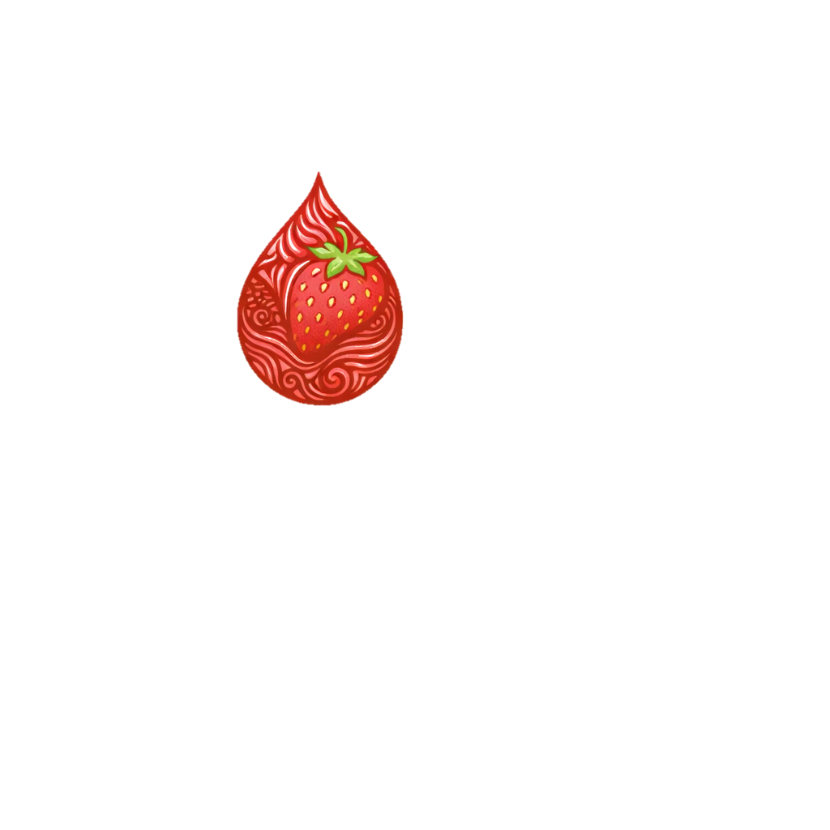

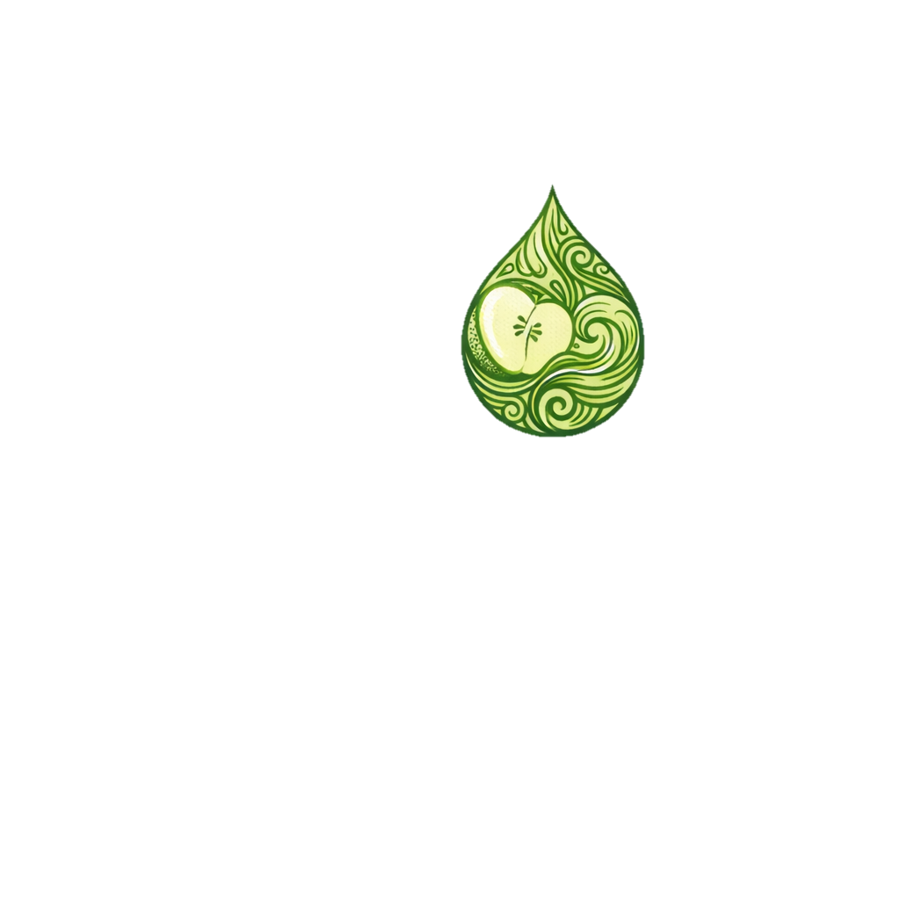
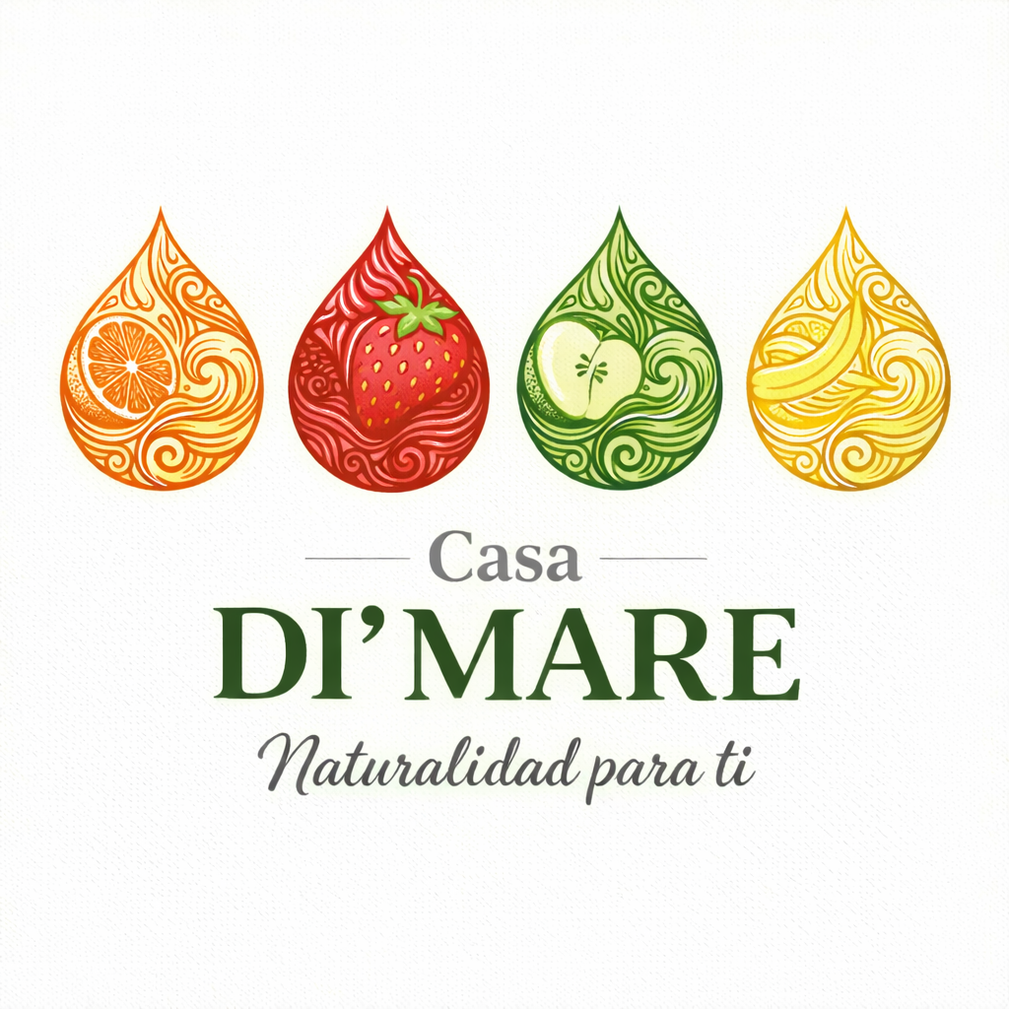

Slide 5

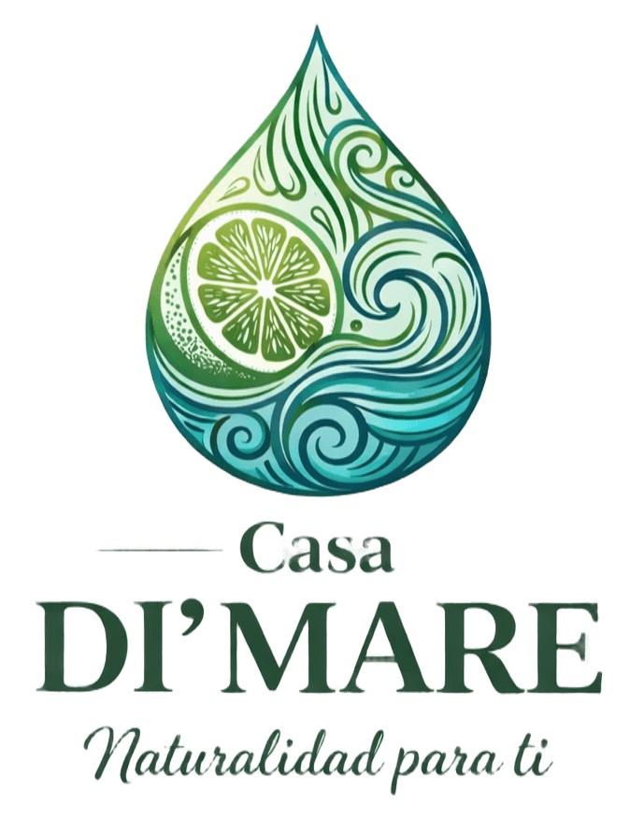
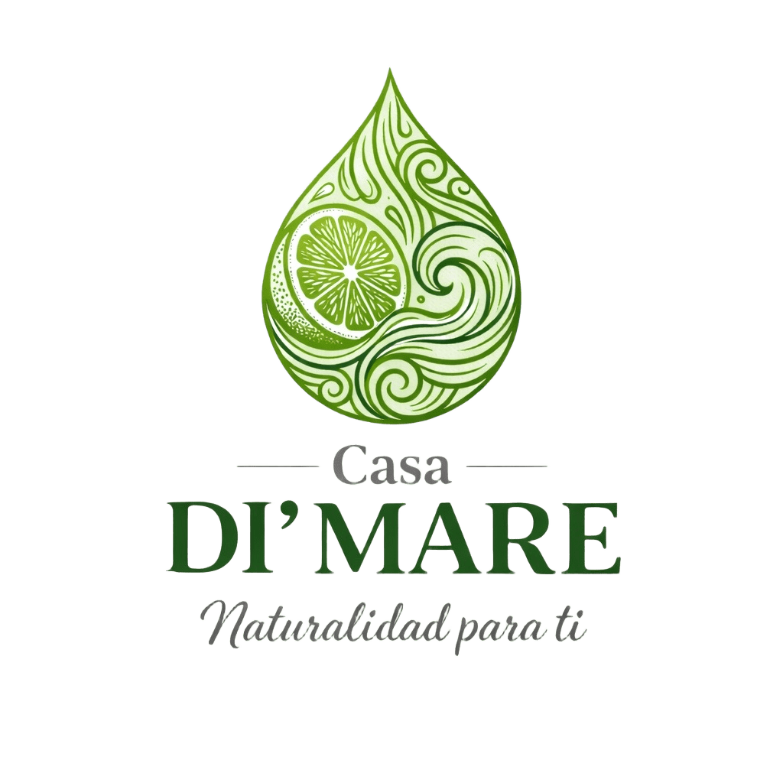

Slide 6
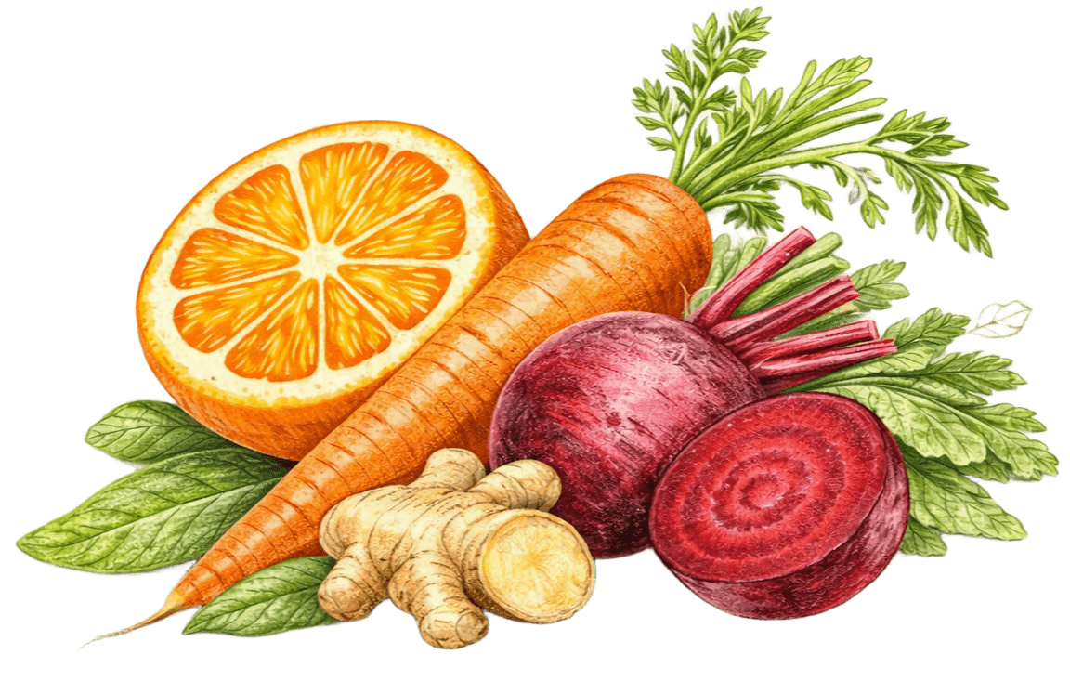

REDENCIÓN
Casa DI’ MARE desea que con cada sorbo regreses a lo natural.
REDENCION es una pausa para el cuerpo y un reinicio para el día.
¿QUE ESTÁS BEBIENDO?
INGREDIENTES
FILOSOFÍA DI’ MARE
REDENCIÓN
Naranja: Vitamina C y antioxidantes.
Zanahoria: Betacarotenos y vitamina A.
Betabel: Antioxidantes y nitratos naturales.
Jengibre: Apoyo digestivo y antiinflamatorio.
Dulce: Natural – Terroso – Refrescante.
Textura: Suave.
Ideal para: comenzar el día o después de actividad física.
Jugo natural de naranja, zanahoria, betabel y jengibre
500 mml.
Un jugo artesanal elaborado en casa con frutas y vegetales reales. Sin azúcar refinada, sin conservadores, sin procesos industriales.

